Slide 1
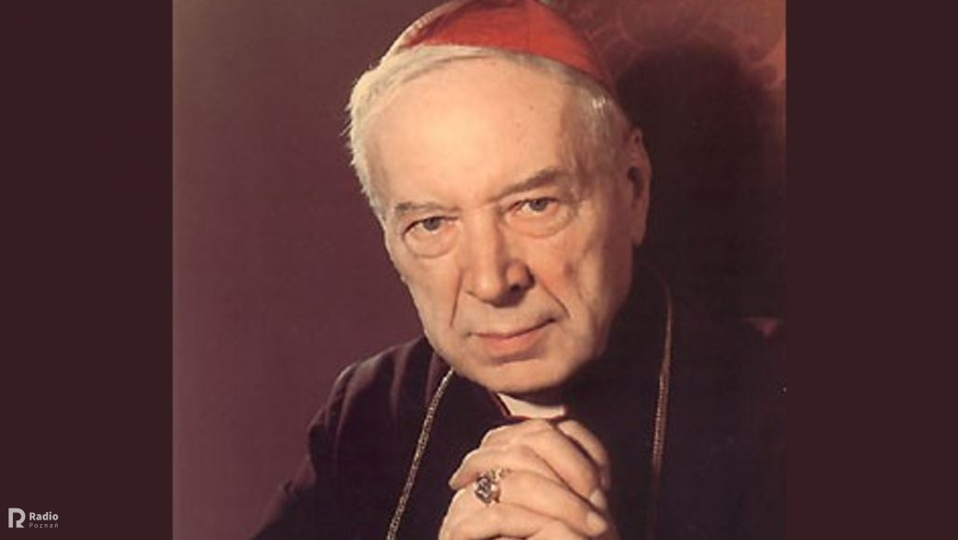
KARDYNAŁ STEFAN WYSZYŃSKI
PRYMAS TYSIĄCLECIA – NASZ PATRON

Slide 2
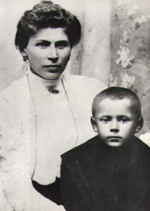
MAMA - JULIANNA
OJCIEC - STANISŁAW
STEFAN URODZIŁ SIĘ W ZUZELA NAD BUGIEM 3 SIERPNIA 1901 ROKU

Slide 3
LATA
NAUKI

Slide 4
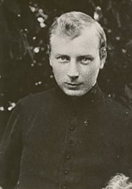
• 1912–1915 - był uczniem Gimnazjum Wojciecha Górskiego w Warszawie
• 1915–1917 - uczęszczał do Prywatnej Siedmioklasowej Szkoły Handlowej Męskiej w Łomży
• 1917–1920 - uczył się w liceum włocławskim im. Piusa X (Niższe Seminarium Duchowne)
.
• 1920–1924 - był klerykiem Wyższego Seminarium Duchownego we Włocławku

Slide 5
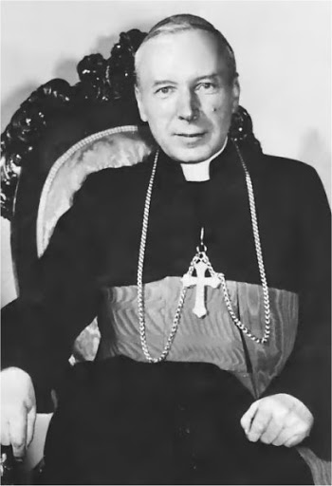
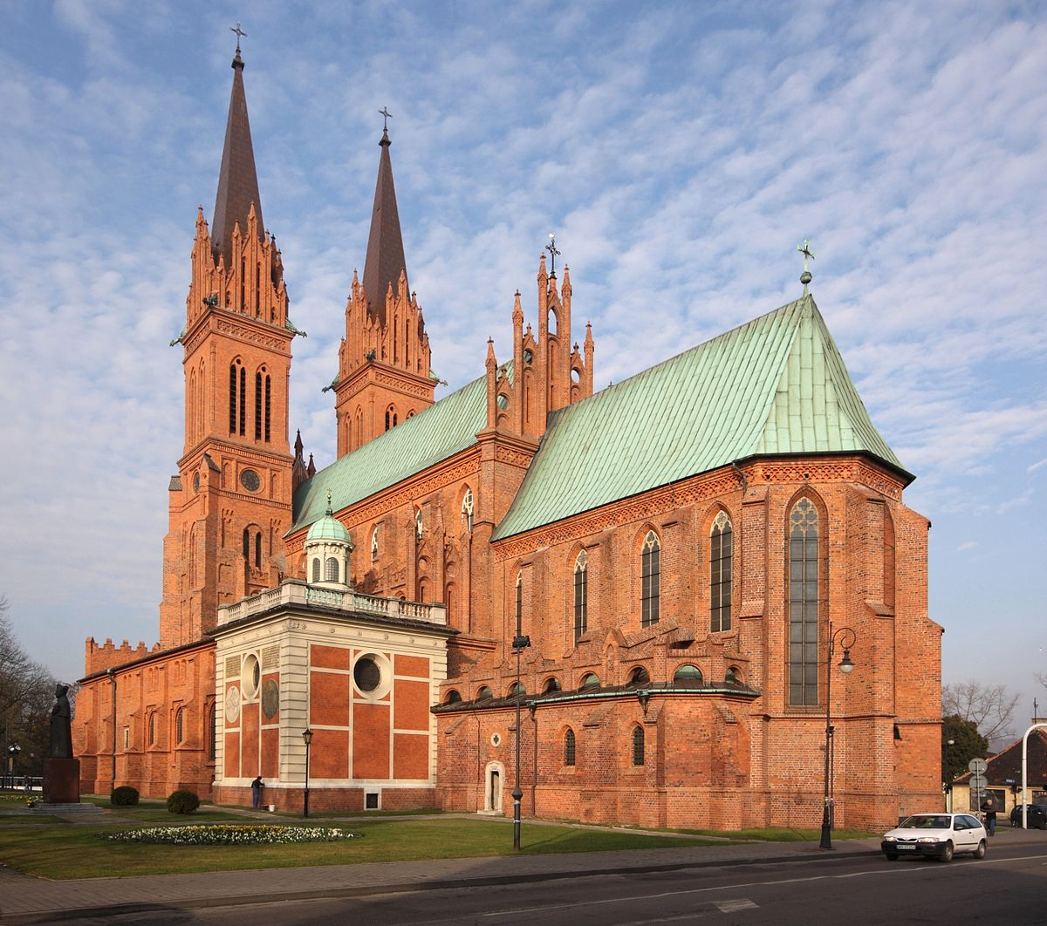
ŚWIĘCENIA
• 3 sierpnia 1924 (w dniu swoich 23. urodzin) przyjął święcenia kapłańskie we włocławskiej bazylice katedralnej

Slide 6
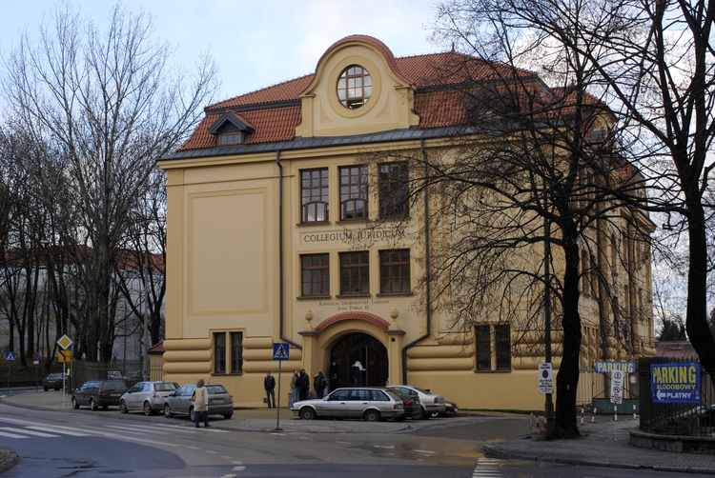
• 1925–1929 - był studentem Wydziału Prawa Kanonicznego oraz Wydziału Prawa i Nauk Ekonomiczno-Społecznych Katolickiego Uniwersytetu Lubelskiego, który ukończył z doktoratem na temat Prawa rodziny, Kościoła i państwa do szkoły
Wydział Prawa, Prawa Kanonicznego i Administracji Katolickiego Uniwersytetu Lubelskiego Jana Pawła II

Slide 7
• Po wybuchu II wojny światowej ukrywał się we wsi Stanisławka • Podczas powstania warszawskiego był kapelanem Grupy AK Kampinos, działającej m.in. w Laskach, oraz szpitala powstańczego • „Radwan III” – pseudonim Stefana Wyszyńskiego
W TRAKCIE WOJNY

Slide 8
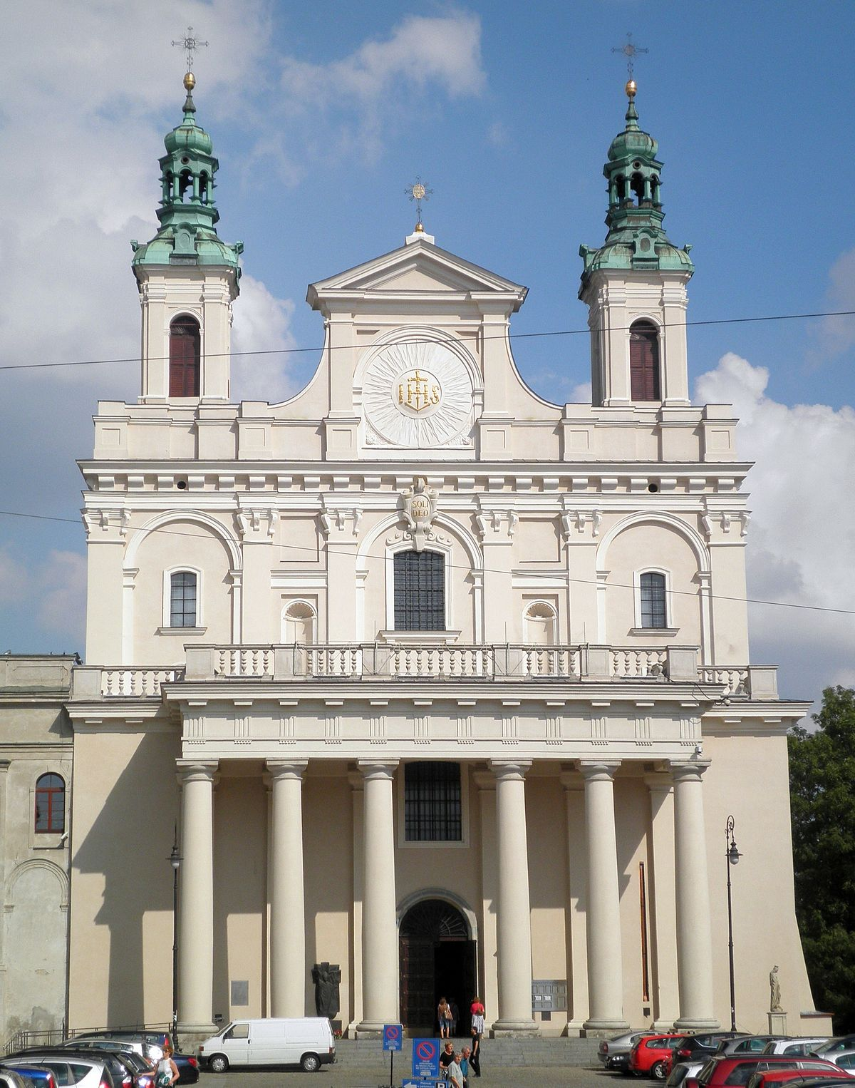
KONIEC WOJNY
• Po wojnie reorganizował seminarium duchowne we Włocławku i został jego rektorem.
• Od 4 marca 1946 był biskupem diecezjalnym diecezji lubelskiej

Slide 9
HERB BISKUPI
• W górnej części herbu biskupa lubelskiego znalazł się wizerunek Matki Bożej Jasnogórskiej, w części dolnej głowa św. Jana Chrzciciela na misie oraz lilie. Z tarczy wyrastał podwójny krzyż. Dewizą było hasło "Soli Deo", czyli "Samemu Bogu".

Slide 10
• 1948 - po śmierci prymasa Augusta Hlonda, Wyszyński został niespodziewanie mianowany arcybiskupem metropolitą gnieźnieńskim i warszawskim oraz prymasem Polski
PRYMAS
POLSKI
• 12 stycznia 1953 na konsystorzu w Rzymie został nominowany przez papieża Piusa XII kardynałem

Slide 11
• Brał udział w łącznie czterech konklawe: 1958, 1963 (był wtedy jedynym przedstawicielem Europy Wschodniej) oraz w sierpniu i październiku 1978

Slide 12
UWIĘZIENIE
• 25 września 1953 – został internowany w ramach represji komunistów wobec Kościoła katolickiego. Późnym wieczorem tego dnia został zatrzymany w „małym salonie papieskim” znajdującym się na parterze Domu Arcybiskupów Warszawskich. Z rzeczy osobistych zabrał ze sobą tylko różaniec i brewiarz. Miejsca więzienia:
• Rywałd (25 września 1953 – 12 października 1953),
• Stoczek Klasztorny (12 października 1953 – 6 października 1954),
• Prudnik (6 października 1954 – 27 października 1955),
• Komańcza (27 października 1955 – 26 października 1956).

Slide 13
ŚMIERĆ
• W połowie marca 1981 u Wyszyńskiego rozpoznano chorobę nowotworową.
• 16 maja 1981 prymas przyjął sakrament namaszczenia chorych.
• 22 maja - ostatni raz wystąpił publicznie
• 28 maja - zmarł w uroczystość Wniebowstąpienia Pańskiego
• od 28 do 31 maja – żałoba narodowa

Slide 14
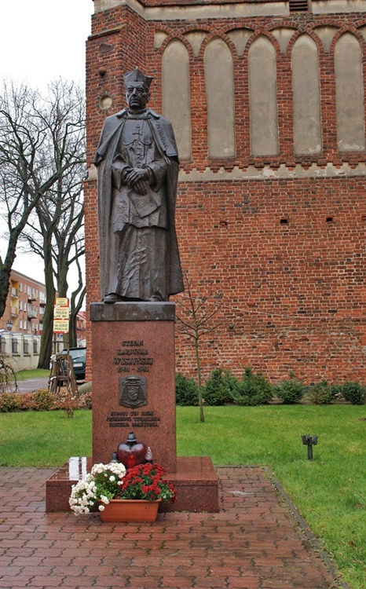
PAMIĘTAMY !
• 3 maja 1994 - został pośmiertnie odznaczony Orderem Orła Białego
• Rok 2001 był Rokiem Kardynała Wyszyńskiego.
• 1998 - powołano Fundację „Dziedzictwo Stefana Kardynała Wyszyńskiego”
• 1 października 1999 - przekształcono warszawską Akademię Teologii Katolickiej w Uniwersytet Kardynała Stefana Wyszyńskiego.

